Slide 1
Bienestar animal, entre la ciencia, la ética y el futuro de la producción
Mar Fernández Poza
Ingeniera agrónoma
Directora de ASEPRHU

Slide 2
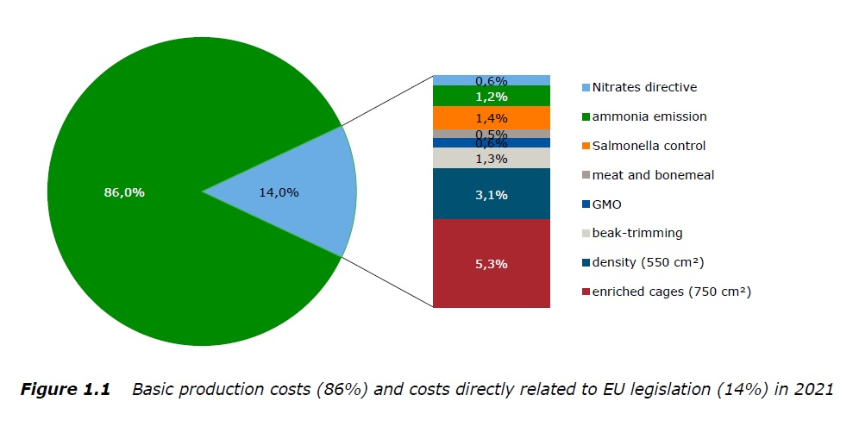
¿Qué preocupa al sector del huevo?
¡Y más sobrecostes en sistemas alternativos!

Slide 3
¿Qué preocupa al sector del huevo?
Sobrecostes en la producción de huevos
Regulaciones del Modelo Europeo de Producción que desincentivan el relevo generacional y las inversiones en modernización, especialmente para los productores pequeños y medianos.
Pérdida de competitividad en el mercado global
Sobrecarga administrativa

Slide 4

¿Cuál es la situación actual?
Acuerdos de libre comercio con países y regiones excedentarios en materias primas y alimentos, entre ellos huevos y ovoproductos.
Con Ucrania y Mercosur, afectan al sector del huevo.
La soberanía alimentaria de la población de la UE no está garantizada.
El mercado del huevo está condicionado por:
^{Impacto de la influenza aviar}
Reestructuración a sistemas alternativos a las jaulas
^{Aumento del consumo}

Slide 5
¿Hacia qué futuro nos dirigimos?
Riesgos
sanitarios y geopolíticos = Incertidumbre
Altos sobrecostes
Previsión UE: más regulación
Más
acuerdos = importaciones
Modelo EU (bienestar animal), no incluido
Pérdida de producción (deslocalización)
Menos autosuficiencia
Menos garantías en los alimentos importados
Precios elevados al consumidor
Apoyo a productores: permisos, ayudas, plazos…
Aplicar reciprocidad a las importaciones
…Y tener en cuenta al consumidor

Slide 6

¿Qué valora el consumidor español en los alimentos que compra?

Slide 7
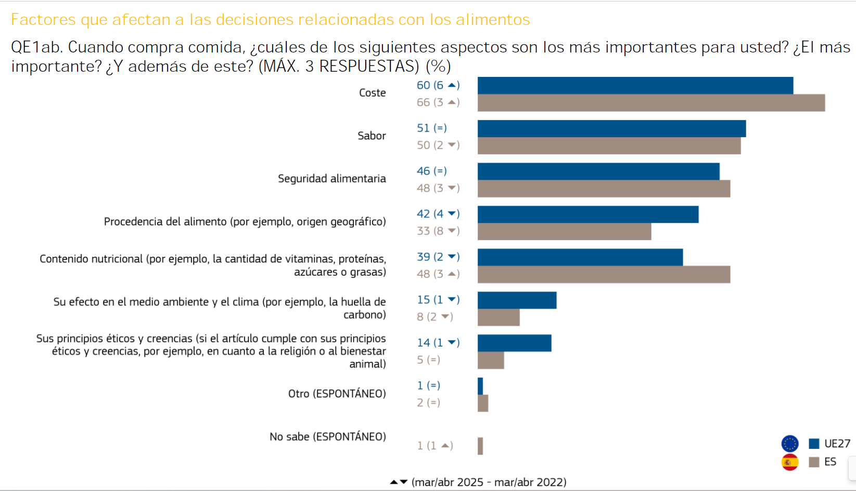
1
2
3
4
3
5
6

Slide 8
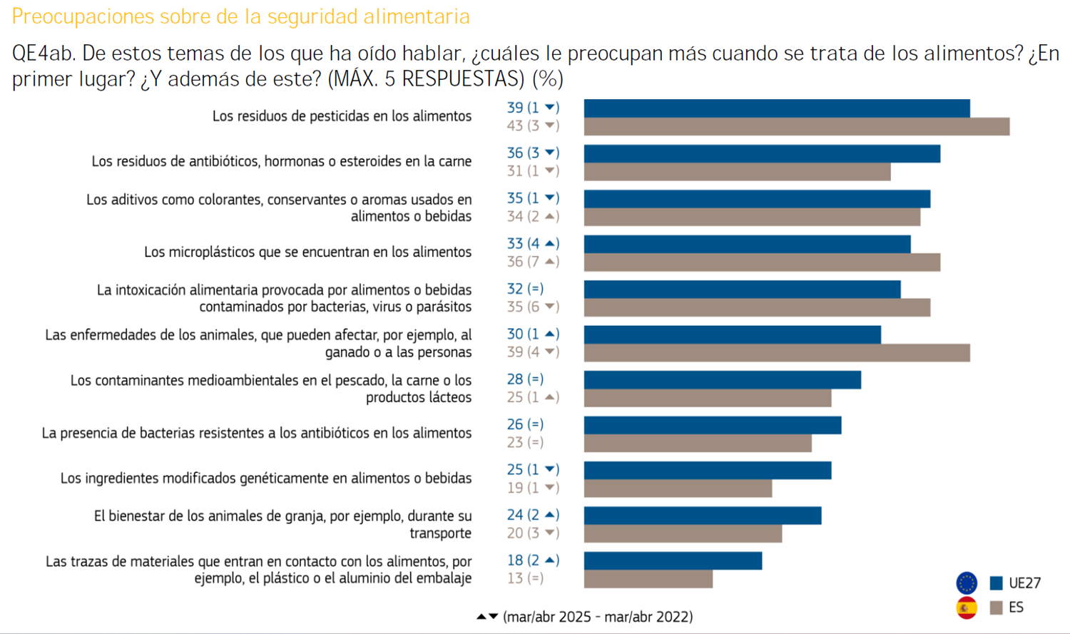

Slide 9
¿Qué es importante en los debates sobre más regulación de bienestar animal?
Lo mismo que importa al consumidor y a la sociedad:
El coste, la seguridad alimentaria, el valor nutricional y el sabor. Las cuestiones de bienestar animal no son relevantes para la mayoría.
La confianza en los alimentos producidos en la UE y en sus productores es elevada. Está en serio riesgo si se importan alimentos que no cumplen el modelo europeo y defraudan al consumidor.
El tejido productivo europeo es valioso, profesional, moderno y resiliente. Ofrece un alimento fresco, de calidad y asequible con los más altos requerimientos. Y es parte de un medio rural dinámico y diverso.
Que se proteja a los productores y a los sectores agroalimentarios de la UE de la competencia desleal de producciones de países terceros que no aplican el Modelo de Producción de la UE. Mismas condiciones para todos.
Los impactos de las regulaciones en el mercado deben evaluarse antes de legislar, en toda su magnitud y diversos aspectos.

